Slide 2
Jeopardy
Regular AR
Regular ER/IR
Irregular AR
Irregular ER
Irregular IR
$100
$100
$100
$100
$100
$200
$200
$200
$200
$200
$300
$300
$300
$300
$300
$400
$400
$400
$400
$400
$500
$500
$500
$500
$500
Final Jeopardy

Slide 3
1 - $100
Yo form of Caminar
caminé

Slide 4
1 - $200
Vosotros form of acostarse
Os acostasteis

Slide 5
1 - $300
Nosotros form of nadar
nadamos

Slide 6
1 - $400
Tu form of trabajar
trabajaste

Slide 7
1 - $500
Él/Ella/Usted form of practicar
Practica

Slide 8
2 - $100
Tu form of asistir
asitiste

Slide 9
2 - $200
Ellos form of salir
Salieron

Slide 10
2 - $300
Nosotros form of escribir
escribimos

Slide 11
2 - $400
Yo form of meter
metí

Slide 12
2 - $500
Él form of beber
bebió

Slide 13
3 - $100
Tu form of estar
estuviste

Slide 14
3 - $200
Ellos form of sacar
sacaron

Slide 15
3 - $300
Nosotros form of comenzar
comenzamos

Slide 16
3 - $400
Yo form of colgar
colgué

Slide 17
3 - $500
Vosotros form of jugar
Jugasteis

Slide 18
4 - $100
Yo form of pedir
pedí

Slide 19
4 - $200
Ustedes form of vestirse
Se vistieron

Slide 20
4 - $300
Tu form of venir
viniste

Slide 21
4 - $400
Ellas form of ir
Fueron

Slide 22
4 - $500
Nosotros form of dormir
dormimos

Slide 23
5 - $100
Ellos form of hacer
hicieron

Slide 24
5 - $200
Usted form of tener
tuvo

Slide 25
5 - $300
Yo form of poner
puse

Slide 26
5 - $400
Tu form of leer
leiste

Slide 27
5 - $500
Nosotros form of querer
queremos

Slide 28
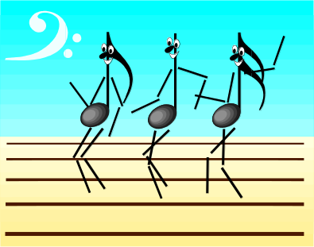
Final Jeopardy
Vosotros form of reír
reísteis

